Slide 1
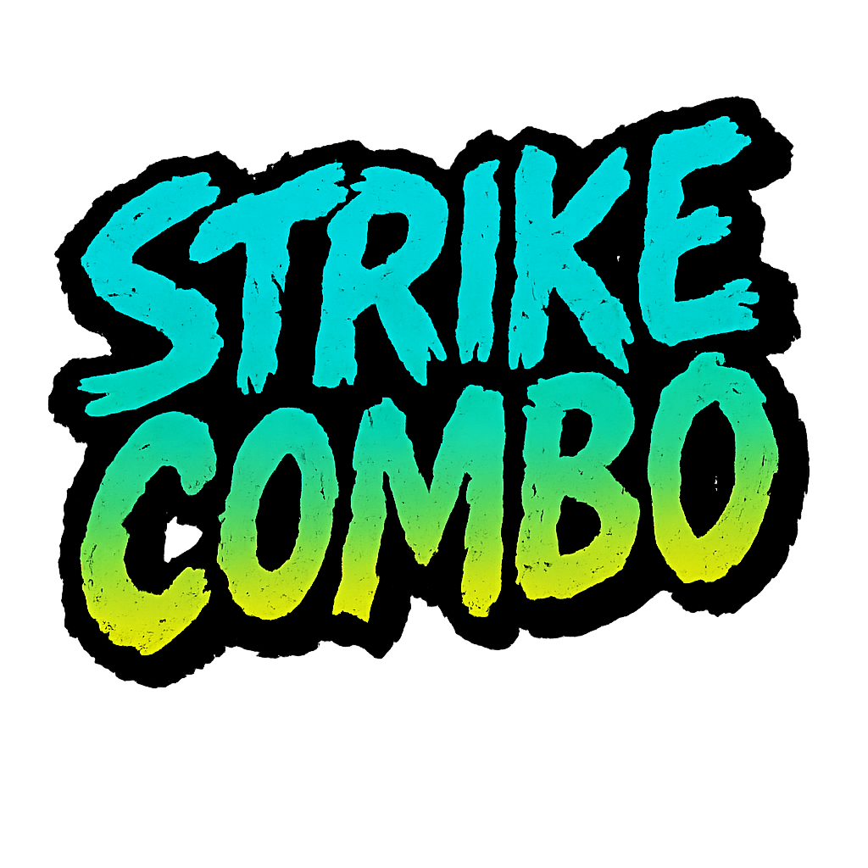
2차 발표
2024180009 김가온

Slide 2
1주차 | 리소스 수집 | 부분 완료 | 80%
2주차 | 플레이어 캐릭터 구현(기본 모션) | 완료 | 100%
3주차 | 캐릭터의 평타 및 스킬 구현 | 부분 완료 (평타는 완전 구현) | 80%
4주차 | 캐릭터의 스킬 구현 | 미구현 | 0%
5주차 | 히트박스 구현 및 저스트 회피 구현
6주차 | 맵 구현
7주차 | 맵의 환경요소 및 몬스터 구현
8주차 | UI및 사운드 구현
9주차 | 최종점검
 |  | 평균 | 65%
1차 계획과는 일정이 달라져 진행률이 낮은 상태
(달라진 일정의 진행도는 다음페이지에)

Slide 3
1주차 | 리소스 수집 | 부분 완료 | 80%
2주차 | 플레이어 캐릭터 구현(기본 모션) | 완료 | 100%
3주차 | 캐릭터의 평타 및 캐릭터 콤보 구현 | 완료 | 100%
4주차 | 캐릭터의 카메라 구현 및 스킬 구현 | 부분 완료 (스킬 미구현) | 50%
5주차 | 히트박스 구현 및 몬스터 구현
6주차 | 저스트 회피 구현 및 맵의 환경요소 구현
7주차 | 맵 구현
8주차 | UI및 사운드 구현
9주차 | 최종점검
 |  | 평균 | 82.5%
변경된 일정
3주차-스킬 구현을 미루고 콤보
구현
4주차-카메라 구현 추가
5주차-저스트 회피를 미루고
몬스터 구현으로
6주차-맵 구현을 미룸
저스트 회피구현으로 변경, 맵 환경 요소 구현 일정 당김
7주차- 맵 구현으로 변경

Slide 4
